Slide 1
Kampanjen Ett hälsosamt arbetsliv 2020–2022
FRISKA ARBETSPLATSER BELASTAR RÄTT
Belastningsbesvär och distansarbete – tips till dig som arbetar på distans
Notes:
Förslagen i presentationen är exempel på god praxis och riktar sig framför allt till dig som arbetar på distans. De måste inte alltid följas och är inte nödvändigtvis relevanta för alla distansarbetare. Hur relevanta de är beror på omständigheterna för distansarbetaren/hemarbetsplatsen/företaget och resultatet av riskbedömningarna.

Slide 2

Översikt
Inledning: Belastningsbesvär i samband med distansarbete
Riskbedömning
Huvudsakliga risker för belastningsbesvär i samband med distansarbete
Förebyggande/skyddande åtgärder för att minska risken för belastningsbesvär i samband med distansarbete

Slide 3
Inledning – distansarbete hemifrån
Med distansarbete avses arbete som utförs med hjälp av informations- och kommunikationsteknik (till exempel mobiltelefoner, surfplattor och bärbara eller stationära datorer) utanför arbetsgivarens lokaler.
Innehållet i presentationen riktar sig framför allt till dig som arbetar hemifrån.
  Länkar till sidor med ytterligare praktisk information finns under Anteckningar.
  Fler praktiska verktyg och råd om distansarbete hittar du här
Notes:
EU-OSHA – European Agency for Safety and Health at Work. Practical tools and guidance MSDs database. Teleworking resources. https://healthy-workplaces.eu/en/tools-and-publications/practical-tools?f%5B0%5D=field_msd_priority_area%3A4986

Slide 4
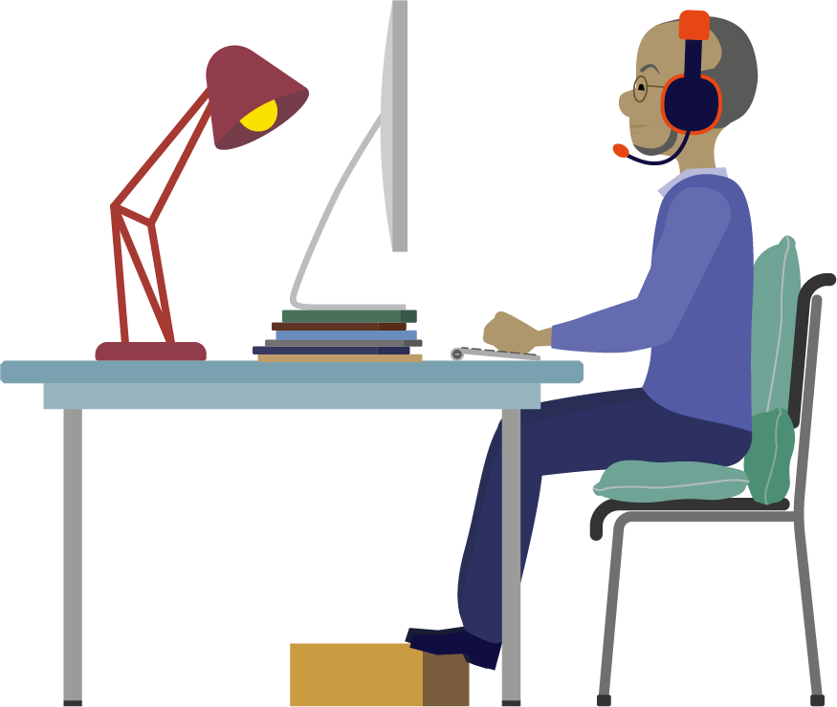
Inledning – distansarbete hemifrån och belastningsbesvär
Distansarbete har blivit allt vanligare de senaste åren.
Även om distansarbete hemifrån kan ha flera fördelar kan det även påverka hälsan negativt och bidra till eller förvärra belastningsbesvär.

Slide 5
Riskbedömning
Distansarbete måste ingå i arbetsgivarens obligatoriska riskbedömning.
Följande bör klargöras (grundat på rättsliga bestämmelser/företagets policy):
  Vem som utför riskbedömningen, samt när och hur.
  Riskbedömningen utförs av arbetsgivaren grundat på information från arbetstagaren.
  En individuell riskbedömning görs för varje distansarbetare (arbetstagaren gör en egen bedömning med hjälp av ett verktyg/en vägledning/en checklista som tillhandahålls av arbetsgivaren).
  Arbetsgivaren eller en arbetsmiljöexpert kan besöka hemmet med arbetstagarens medgivande. Om inget medgivande ges ska riskbedömningen utföras utifrån den information som samlats in från arbetstagaren.
Notes:
EU-OSHA – European Agency for Safety and Health at Work. Musculoskeletal disorders and telework. https://oshwiki.eu/wiki/Musculoskeletal_disorders_and_telework
EU-OSHA – European Agency for Safety and Health at Work. E-fact 33 Risk assessment for teleworkers. https://osha.europa.eu/en/publications/e-fact-33-risk-assessment-teleworkers/view.
EU-OSHA – European Agency for Safety and Health at Work. Body and Hazard mapping in prevention of musculoskeletal disorders (MSDs). https://osha.europa.eu/en/publications/body-and-hazard-mapping-prevention-musculoskeletal-disorders-msds.
EU-OSHA – European Agency for Safety and Health at Work. Risk Assessment for Musculoskeletal Disorders (MSDs). https://osha.europa.eu/sites/default/files/publications/documents/HWC20-22_RA-MSDs.pptx
EU-OSHA – European Agency for Safety and Health at Work. Introduction to Musculoskeletal Disorders (MSDs) prevention. https://osha.europa.eu/sites/default/files/publications/documents/HWC20-22_IntroductiontoMSDsprevention.pptx
EU-OSHA – European Agency for Safety and Health at Work. Practical tips to make home-based telework as healthy, safe and effective as possible. https://oshwiki.eu/wiki/Practical_tips_to_make_home-based_telework_as_healthy,_safe_and_effective_as_possible

Slide 6
Huvudsakliga risker för belastningsbesvär i samband med distansarbete
Arbetsplatsens ergonomi och arbetsställning
Arbetsmiljöfaktorer
Stillasittande och fysisk (in)aktivitet
Faktorer som rör arbetets organisation
Psykosociala riskfaktorer
Individuella faktorer

Slide 7
1. Arbetsplatsens ergonomi och arbetsställning
Arbete vid dator innebär ofta att man utför repetitiva rörelser och sitter stilla i samma ställning under en längre tid.
Det kan ge upphov till belastningsbesvär, särskilt i samband med dålig ergonomi och för få pauser.
Många distansarbetare använder bärbara datorer i provisoriskt anordnade hemmakontor. Det ger ofta en dålig arbetsställning och därmed ökade problem med belastningsbesvär.
Felaktig placering av skärm, tangentbord och mus, samt avsaknad av stöd för underarmarna, leder till obehag och muskelbelastning i armar och rygg.
Notes:
EU-OSHA – European Agency for Safety and Health at Work. Risk factors for musculoskeletal disorders development: hand-arm tasks, repetitive work. https://oshwiki.eu/wiki/Risk_factors_for_musculoskeletal_disorders_development:_hand-arm_tasks,_repetitive_work
EU-OSHA – European Agency for Safety and Health at Work. Risk factors for musculoskeletal disorders – working postures. https://ohttps//oshwiki.eu/wiki/Risk_factors_for_musculoskeletal_disorders_%E2%80%94_working_postures

Slide 8
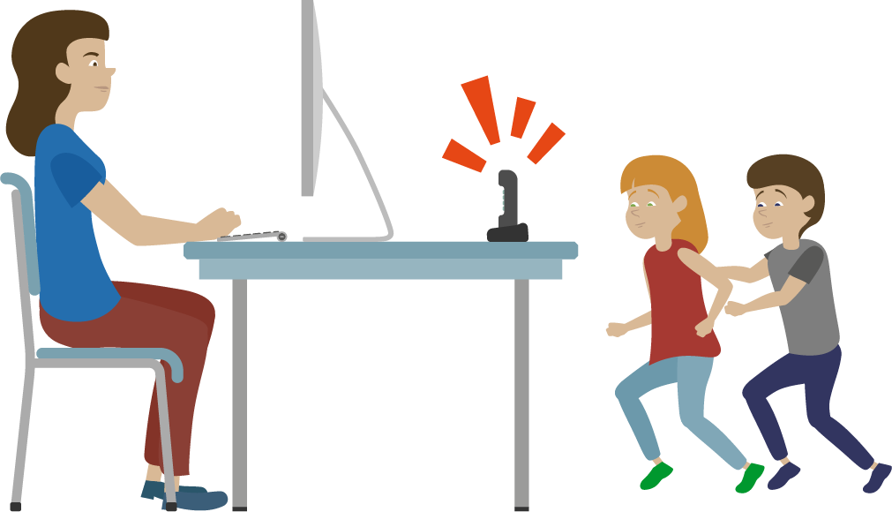
2. Arbetsmiljö
Det finns belägg för att arbetsmiljöfaktorer som störande blänk och reflexer, drag, buller och dålig luftkvalitet kan leda till belastningsbesvär i nacke och axlar.
Även om arbetsmiljöfaktorerna tas med i beräkningarna vid utformningen av traditionella arbetsplatser finns det stor risk för att de förbises vid distansarbete hemifrån.

Slide 9

3. Stillasittande och fysisk aktivitet
När du arbetar hemifrån sitter du ofta stilla under längre perioder och har färre avbrott i arbetet än på kontoret.
Detta, tillsammans med dålig ergonomi på hemmakontoret, kan leda till ökade belastningsbesvär.
En statisk, sittande ställning ökar belastningen på diskarna i ryggraden och minskar blodcirkulationen och musklernas syresättning.
Hälsoriskerna i samband med stillasittande kan inte kompenseras helt av fysisk aktivitet under fritiden.

Slide 10

4. Organisation av arbetet
En annan riskfaktor med distansarbete hemifrån är de otydliga gränserna mellan arbete och privatliv.
Distansarbetare arbetar ofta längre för att känna sig säkra på att de uppfyller, eller överträffar, arbetsgivarens förväntningar.
Distansarbetare har färre möjligheter att umgås med sina arbetskamrater.
Längre arbetsdagar, tillsammans med längre perioder av stillasittande, kan öka risken för belastningsbesvär.

Slide 11

5. Psykosociala faktorer 1 – negativa faktorer
För hög arbetsbelastning, ökad social isolering från arbetskamraterna, brist på fysiska möten och personligt stöd samt oro kan påverka välbefinnandet och i sin tur öka risken för att utveckla belastningsbesvär.
Distansarbete medför ofta sämre socialt stöd från arbetskamrater och arbetsledare.
Bristen på socialt stöd, bristande autonomi, höga krav och låg arbetstillfredsställelse verkar höra samman med en ökad förekomst av belastningsbesvär.
Att arbetet är ständigt närvarande, och att arbetstagaren har en känsla av att ”bo på kontoret” dygnet runt, kan ge upphov till stress som är en bidragande orsak till belastningsbesvär.
Notes:
EU-OSHA – European Agency for Safety and Health at Work. Psychosocial risk factors for musculoskeletal disorders. https://oshwiki.eu/wiki/Psychosocial_risk_factors_for_musculoskeletal_disorders_(MSDs)

Slide 12
5. Psykosociala faktorer 2 – positiva faktorer
Positiva psykosociala aspekter på distansarbete hemifrån (till exempel större autonomi och ökad arbetstillfredsställelse) skulle kunna ha en gynnsam hälsoeffekt och till exempel fördröja uppkomsten av symptom på belastningsbesvär.

Slide 13
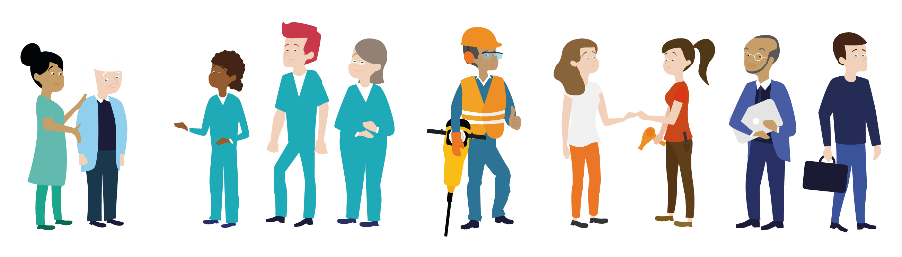
6. Individuella faktorer
Vissa egenskaper hos arbetstagarna kan också medföra ökad risk för belastningsbesvär (om inte riskerna hanteras på lämpligt sätt):
  Ålder.
  Kön.
  Hälsotillstånd (om personen redan har eller har haft belastningsbesvär).
  Bristande kännedom om arbetsmetoder och säkerhetsrutiner.
  …
Notes:
EU-OSHA – European Agency for Safety and Health at Work. Workforce diversity and risk assessment: ensuring everyone is covered. Summary of an Agency report. Facts 87. https://osha.europa.eu/en/publications/factsheets/87
SLIC – Senior Labour Inspectors´ Committee. Principles for Labour Inspectors. With Regard to Diversity-Sensitive Risk Assessment, Particularly as regards Age, Gender and other demographic characteristics. Non-binding publication for EU Labour Inspectors.
https://circabc.europa.eu/ui/group/fea534f4-2590-4490-bca6-504782b47c79/library/341d5e56-dc0c-41ce-ba77-be660f3cf810/details
EU-OSHA – European Agency for Safety and Health at Work. Including gender issues in risk assessment. Facts 43. https://osha.europa.eu/en/publications/factsheet-43-including-gender-issues-risk-assessment

Slide 14
Förebyggande/skyddande åtgärder för att minska risken för belastningsbesvär i samband med distansarbete hemifrån
Arbetsplatsens utformning och ergonomi
Arbetsmiljö
Stillasittande
Organisation av arbetet
Psykosociala faktorer

Slide 15
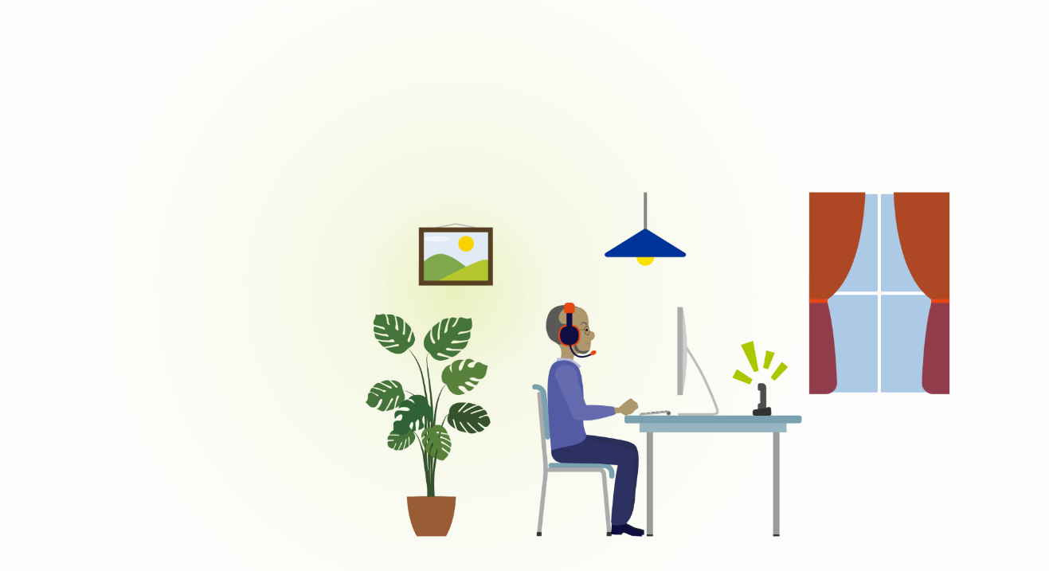
1. Arbetsplatsens utformning och ergonomi
Som distansarbetare har du inte alltid tillgång till samma resurser och möjligheter hemma, som du skulle ha på kontoret.
Skapa en bekväm och hälsosam arbetsplats hemma med hjälp av följande praktiska tips för
  skrivbordsstolen
  skrivbordet
  skärmen
  mus och tangentbord
  dokumenthållare/manushållare

Slide 16
1. Arbetsplatsens utformning och ergonomi – Skrivbordsstolen
Stolen ska helst ha justerbar höjd, justerbart ryggstöd, sittdjup och armstöd samt en dynamisk gungfunktion (för att skapa rörelse).
Se till att stolen är korrekt justerad och ger en neutral sittställning.
Om stolen inte kan justeras ska du göra följande:
  Anpassa sitthöjden så att dina höfter hamnar något högre än knäna och låren lutar lätt framåt. Om stolen är för låg kan du använda en kudde (eller två). Det hjälper dig att bibehålla en bekväm arbetsställning (med ryggen i ett naturligt läge).
  Se till att fötterna når ordentligt ner till golvet. Om stolen är för hög kan du placera något under fötterna som ger ett stabilt stöd.
  Om stolen ger ett dåligt svankstöd kan du lägga något bakom ryggen, till exempel en tunn kudde.
Notes:
Canadian Centre for Occupational Health and Safety. OSH Answer Fact Sheets: How to Adjust Office Chairs. https://www.ccohs.ca/oshanswers/ergonomics/office/chair_adjusting.html.
Institute for Work & Health. Setting up a temporary home office. https://www.iwh.on.ca/newsletters/at-work/100/setting-up-temporary-home-office?utm_source=iwhnews&utm_medium=email&utm_campaign=iwhnews-2020-04

Slide 17
1. Arbetsplatsens utformning och ergonomi – Skrivbordet
Se till att skrivbordet är tillräckligt stort och att du har gott om plats för benen. Skrivbordet ska helst vara minst 80 cm djupt med en högst 5 cm tjock skiva.
Om ditt skrivbord är justerbart på höjden ska du ställa in det i höjd med armbågarna (se till att du har axlarna i en avspänd position). Innan du justerar höjden ska du kontrollera att du sitter korrekt (se råden för skrivbordsstolen).
Om skrivbordet inte kan justeras på höjden ska du göra följande:
  Skrivbordet är för högt: anpassa stolens sitthöjd (om stolen inte är justerbar kan du använda kuddar) så att armbågarna hamnar i höjd med skrivbordet.
  Skrivbordet är för lågt: höj skrivbordet (till exempel med hjälp av klossar) så att armbågarna hamnar i höjd med skrivbordet. Men se till att det står stabilt och säkert.

Slide 18
1. Arbetsplatsens utformning och ergonomi – Skärmen
För att inte överanstränga musklerna i axlar och nacke är det viktigt att skärmen står i rätt höjd ( det vill säga i, eller alldeles under, ögonhöjd). Använd ett ställ för bärbara datorer eller en låda eller en trave böcker för att få rätt höjd.
Använd helst en extern skärm (som är tillräckligt stor – minst 19 tum).
Om du använder två skärmar ska de placeras som ett V framför dig (om du använder båda lika mycket) eller huvudskärmen rakt framför dig och den andra på sidan (om du använder en skärm mer än den andra).
Placera skärmen/skärmarna i rätt höjd och på en armslängds avstånd från ögonen.
För att inte överanstränga ögonen kan du använda den så kallade 20-20-20-regeln (att vila blicken på något var 20:e minut, i minst 20 sekunder och på minst 20 fots avstånd [ca 6 meter]).
Öka läsbarheten genom att använda skärmens hela bredd, icke-färger (till exempel mörka tecken mot en ljus bakgrund) och en tillräckligt stor teckenstorlek och tillräckligt radavstånd.
Notes:
Canadian Centre for Occupational Health and Safety. OSH Answers Fact Sheets. Computer Monitors and Display Colours. https://www.ccohs.ca/oshanswers/ergonomics/office/vdtcolor.html.

Slide 19
1. Arbetsplatsens utformning och ergonomi – Mus och tangentbord
Om du har en bärbar dator är det bäst att använda en fristående mus och ett fristående tangentbord. Det gör det enklare att sitta bekvämt och du undviker att överanstränga musklerna i axlar och nacke.
Använd helst ett platt tangentbord (eller fäll in fötterna på tangentbordet).
Placera tangentbordet mitt framför skärmen, 5–10 cm från skrivbordskanten.
Placera musen så nära tangentbordet som möjligt.
Använd musen på rätt sätt. Se till att armen stöttas av skrivbordet (eller ett armstöd) och att sidan av handen vilar mot bordsytan.
Undvik att hålla i musen när du inte använder den.
Minska antalet musklick genom att använda tangentbordets genvägar när det går.
En vertikal mus eller rullmus kan hjälpa dig som redan lider av belastningsbesvär.
Notes:
Canadian Centre for Occupational Health and Safety. OSH Answers Fact Sheets. Computer Mouse – Selection and Use. https://www.ccohs.ca/oshanswers/ergonomics/office/mouse/mouse_selection.html.

Slide 20
1. Arbetsplatsens utformning och ergonomi – Dokumenthållare/manushållare
Använd en dokumenthållare eller manushållare när du skriver av anteckningar eller längre texter från papper. Det hjälper dig att hålla nacke och rygg i ett neutralt läge.
Placera dokumenthållaren bakom det (externa) tangentbordet och under skärmen, mitt emellan skärm och tangentbord.
Vinkla hållaren lätt (omkring 45°) så att dokumenten är lätta att läsa.
Om du är en tränad maskinskrivare som inte behöver titta på tangentbordet ska dokumenthållaren placeras på samma höjd och avstånd som skärmen (så att ögonen inte behöver ändra fokus och nacken blir kvar i en bekväm ställning).

Slide 21
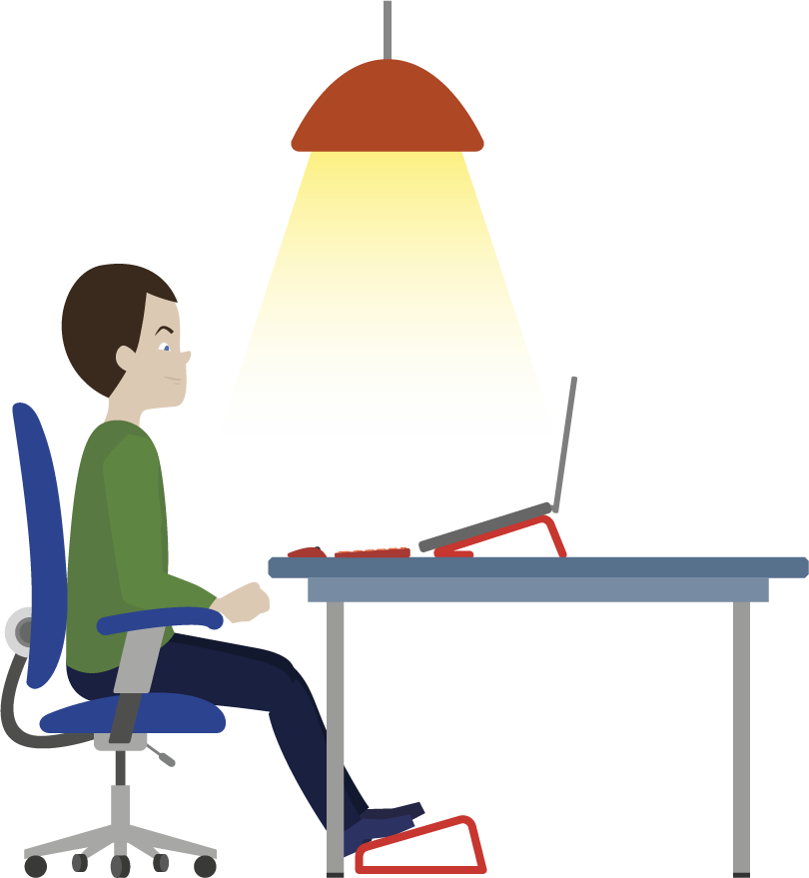
2. Arbetsmiljö – Belysning
Bra belysning (helst minst 500 lux) är också viktigt på hemmakontoret.
Undvika starka ljuskontraster (till exempel arbete vid datorskärmen i ett mörkt rum eller en skärm omgiven av mörka väggar) och undvik blänk och reflexer från solljus eller annan stark belysning på skärmen.
Fönstret ska släppa in ljus från sidan mot skrivbordet (sitt aldrig med ansiktet eller ryggen mot fönstret) och se till att du har persienner eller rullgardiner som kan dras ner, om det behövs.
Notes:
Canadian Centre for Occupational Health and Safety. OSH Answers Fact Sheets. Lighting Ergonomics – General. https://www.ccohs.ca/oshanswers/ergonomics/lighting_general.html.
EU-OSHA – European Agency for Safety and Health at Work, Lighting. https://oshwiki.eu/wiki/Lighting

Slide 22
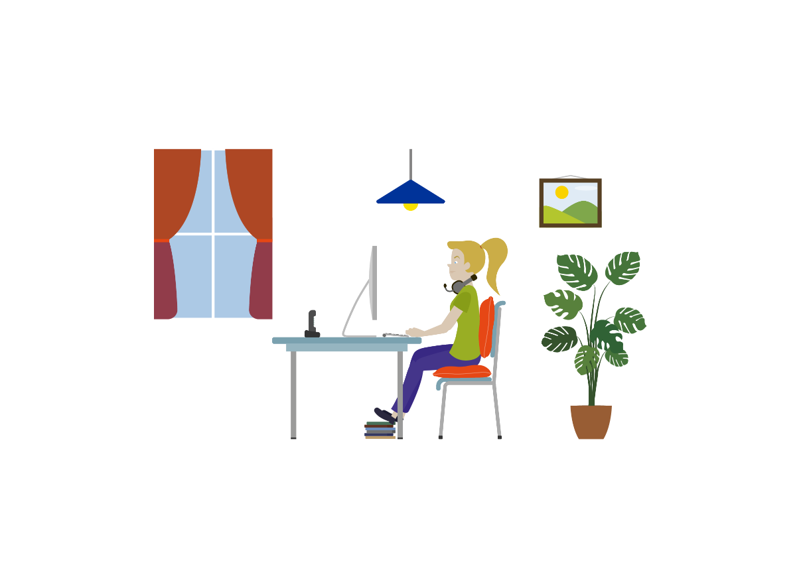
2. Arbetsmiljö – Luft och rumstemperatur
Vädra regelbundet, till exempel innan du börjar arbeta på morgonen eller när du tar rast.
Den bästa temperaturen när du arbetar vid datorn är mellan 22 °C och 24,5 °C, beroende på årstid.
Klä dig efter hur varmt eller kallt det är i rummet där du arbetar.
Klä dig så att du enkelt kan ta av eller på ett extra lager om du blir för varm eller för kall. Välj löst sittande kläder som du kan stretcha i.
Notes:
Canadian Centre for Occupational Health and Safety. OSH Answers Fact Sheets. Thermal Comfort for Office Work. https://www.ccohs.ca/oshanswers/phys_agents/thermal_comfort.html.

Slide 23
2. Arbetsmiljö – Bakgrundsbrus
Arbeta helst i ett avskilt rum för att inte bli störd av till exempel musik, tv och andra i hemmet.
Se till att övriga i hemmet respekterar dina arbetstider, särskilt när arbetsuppgifterna kräver extra koncentration.
Brusreducerande hörlurar kan också hjälpa för att ta bort störande bakgrundsljud.
Placera helst skrivaren i ett annat rum.

Slide 24
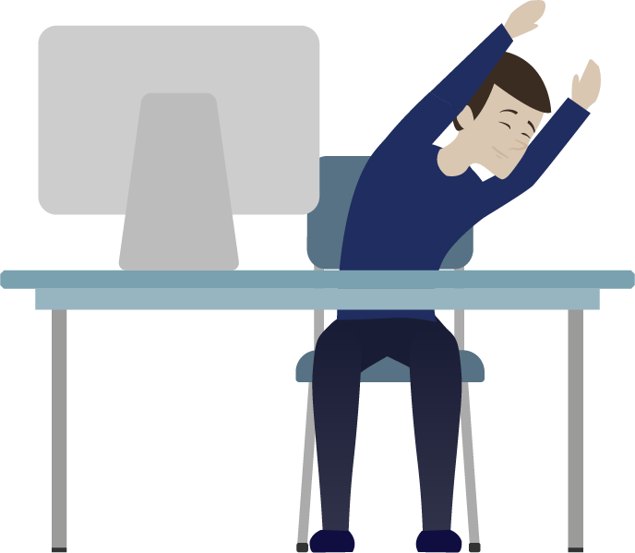
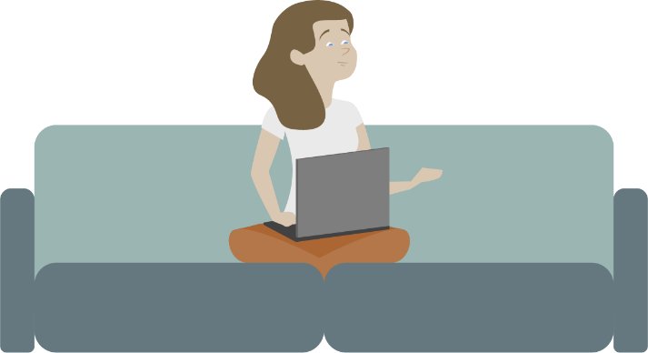
3. Stillasittande
Tänk på följande för att bibehålla en god psykisk och fysisk hälsa:
  1) Sitt stilla färre timmar per dag.
  2) Ändra ställning så ofta du kan.
  3) Lär dig att sitta rätt.
Notes:
EU-OSHA – European Agency for Safety and Health at Work. Promoting moving and exercise at work to avoid prolonged standing and sitting. https://oshwiki.eu/wiki/Promoting_moving_and_exercise_at_work_to_avoid_prolonged_standing_and_sitting
EU-OSHA – European Agency for Safety and Health at Work. Recommendations and interventions to decrease physical inactivity at work. https://oshwiki.eu/wiki/Recommendations_and_interventions_to_decrease_physical_inactivity_at_work

Slide 25
3. Stillasittande – Tips för att röra sig mer
    Börja dagen med en kort promenad eller ett kort träningspass (till exempel stretching eller styrketräning).
    Växla mellan olika arbetsuppgifter och ändra ställning minst en gång i timmen – ställ dig upp, ta (kaffe)rast, gå på toaletten osv.
    Försök att stå upp under virtuella möten eller ta en promenad när du pratar i telefon.
    Växla mellan att sitta (högst en timme i sträck) och att stå upp (högst 30 minuter i sträck) när du arbetar. Det bästa är att ha ett skrivbord som du både kan sitta och stå vid. Om du inte har det kan du ställa datorn på en upphöjd ställning på skrivbordet eller på ett skåp.
    Ta en minipaus – ställ dig upp i 30 sekunder och sträck på dig var 20:e till 30:e minut.
    Ändra ställning när du sitter, till exempel genom att flytta vikten från sida till sida eller luta dig bakåt (dynamiskt sittande).
    På lunchrasten kan du passa på att ta en promenad, träna i en kvart, arbeta lite i trädgården eller göra något annat utomhus.
Notes:
EU-OSHA – European Agency for Safety and Health at Work. Promoting moving and exercise at work to avoid prolonged standing and sitting. https://oshwiki.eu/wiki/Promoting_moving_and_exercise_at_work_to_avoid_prolonged_standing_and_sitting
EU-OSHA – European Agency for Safety and Health at Work. Recommendations and interventions to decrease physical inactivity at work. https://oshwiki.eu/wiki/Recommendations_and_interventions_to_decrease_physical_inactivity_at_work

Slide 26
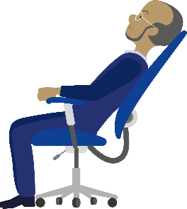
3. Stillasittande – Tips för att röra sig mer 2
    Gör några snabba övningar regelbundet för att förbättra blodcirkulationen och få musklerna att slappna av.
      Vrid på huvudet från höger till vänster.
      Luta huvudet framåt och skaka lätt på huvudet från sida till sida.
      Låt armar och axlar hänga fritt.
      Luta sedan axlarna ner mot fötterna.
      Rulla på axlarna framåt och bakåt.
      Sträck armarna framåt och håll dem i axelhöjd. Placera ovansidan av händerna mot varandra och stretcha armarna.
      Bred ut armarna åt sidan och för dem bakåt.
      Sätt hälarna i golvet och lyft på tårna.
      Sätt tårna i golvet och lyft på hälarna.
Notes:
Canadian Centre for Occupational Health and Safety. OSH Answers Fact Sheets. Stretching – At the Workstation. https://www.ccohs.ca/oshanswers/ergonomics/office/stretching.html.
EU-OSHA – European Agency for Safety and Health at Work. Promoting moving and exercise at work to avoid prolonged standing and sitting. https://oshwiki.eu/wiki/Promoting_moving_and_exercise_at_work_to_avoid_prolonged_standing_and_sitting
EU-OSHA – European Agency for Safety and Health at Work. Recommendations and interventions to decrease physical inactivity at work. https://oshwiki.eu/wiki/Recommendations_and_interventions_to_decrease_physical_inactivity_at_work

Slide 27
4. Organisation av arbetet
Några praktiska tips för att få en bättre balans mellan arbete och privatliv när du jobbar hemifrån:
  Ha ditt kontor på en avskild plats i hemmet där du kan arbeta ostört. Det hjälper dig att upprätthålla tydliga gränser mellan arbete och privatliv.
  Schemalägg arbetsdagen (med lunch och kortare raster).
  Håll ”normala” kontorstider.
  Skapa bra rutiner: gå upp och börja arbeta vid samma tid som om du skulle till kontoret.
  Planera vad du ska göra efter jobbet. Om du måste iväg någonstans i slutet av arbetsdagen är det lättare att logga ut och sluta jobba.
  Se till att du varierar arbetsuppgifterna för att undvika monotoni.
Notes:
EU-OSHA – European Agency for Safety and Health at Work. Practical tips to make home-based telework as healthy, safe and effective as possible. https://oshwiki.eu/wiki/Practical_tips_to_make_home-based_telework_as_healthy,_safe_and_effective_as_possible
EU-OSHA – European Agency for Safety and Health at Work. Work-life balance – Managing the interface between family and working life. https://oshwiki.eu/wiki/Work-life_balance_%E2%80%93_Managing_the_interface_between_family_and_working_life

Slide 28
5. Psykosociala faktorer
Att få stöd i sitt arbete (socialt stöd, autonomi och beslutsfattande) är viktigt för att må bra både fysiskt och psykiskt.
Arbetstillfredsställelsen ökar om arbetstagarna känner att de har tillräckligt med vägledning och stöd i sitt (distans)arbete.
För att minska de psykosociala riskerna vid distansarbete finns det några praktiska tips som kan hjälpa dig att hantera problem med
  social isolering/socialt stöd
  arbetsbelastning

Slide 29
5. Psykosociala faktorer – Social isolering/socialt stöd
Behåll kontakten med arbetskamrater och arbetsledare genom att schemalägga regelbundna telefonsamtal eller virtuella möten.
Det bästa är att alternera mellan teammöten och enskilda samtal med arbetskamrater och arbetsledare.
Frigör tid för informella samtal och för några vänskapliga ord. Inled mötet med att fråga hur alla har det och prata om något som inte har med arbetet att göra.
Ta en virtuell kaffepaus med dina arbetskamrater.
Se till att det finns någon att lufta problem med, så att eventuella svårigheter kan upptäckas tidigare.
Notes:
EU-OSHA – European Agency for Safety and Health at Work. Practical tips to make home-based telework as healthy, safe and effective as possible. https://oshwiki.eu/wiki/Practical_tips_to_make_home-based_telework_as_healthy,_safe_and_effective_as_possible

Slide 30
5. Psykosociala faktorer – Arbetsbelastning
En hög arbetstakt ska inte ignoreras. Om arbetsbelastningen (ständigt) är hög ska du ta upp det med din arbetsledare.
Ta tillräckligt med pauser under dagen för att bryta upp intensiva arbetsperioder i kortare block och hoppa inte över lunchrasten.
Logga ut!
Glömmer du att ta rast ibland? Försök att arbeta i block på 25 minuter, med fem minuters paus mellan blocken.
Fokusera på en arbetsuppgift i taget och undvik störningar genom att arbeta i ett tyst rum, sätta på dig ett par hörlurar och stänga din mejlbox.
Översättningen utförd av översättningscentrumet (CdT, Luxemburg), från en engelsk originaltext.

Slide 31






Tillsammans kan vi belasta rätt!
Läs mer på kampanjens webbplats:
  healthy-workplaces.eu
Prenumerera på kampanjens nyhetsbrev:
  https://healthy-workplaces.eu/sv/healthy-workplaces-newsletter
Håll dig uppdaterad om aktiviteter och evenemang genom sociala medier:
#EUhealthyworkplaces
Notes:
© European Agency for Safety and Health at Work, 2020
Reproduction is authorised provided the source is acknowledged.
For any use or reproduction of photos or other material that is not under the copyright of EU-OSHA, permission must be sought directly from the copyright holders.

